Slide 1
Опыт применения диджитайзеров в государственном первичном эталоне ГЭТ 6-2016 при измерении активности радионуклидов
www.vniim.ru
Докладчик: Жуков Григорий Васильевич
Должность: и.о. руководителя отдела измерений ионизирующих излучений
Телефон: +7 911-217-1649
E-mail: zgv@vniim.ru

Slide 2
Введение
В период 2012-2016 годов в ФГУП «ВНИИМ им. Д.И. Менделеева» было выполнено совершенствование и утверждение в новом составе государственного первичного эталона единиц активности радионуклидов, удельной активности радионуклидов, потока и плотности потока альфа-, бета-частиц и фотонов радионуклидных источников ГЭТ 6-2016.
УЭА-6
TDCR
УЭА-7
4πγ-счет
УЭА-5
Калориметр
УЭАП-1
2π(4π)β-счет
УЭА-3
Метод
совпадений
УЭА-4
Ионизационная
камера
УЭАПП-2
2πα-счет
2012 г.
2013 г.
2014 г.
2015 г.
2016 г.
Утверждение нового
эталона
Этапы совершенствования ГЭТ 6-2016

Slide 3
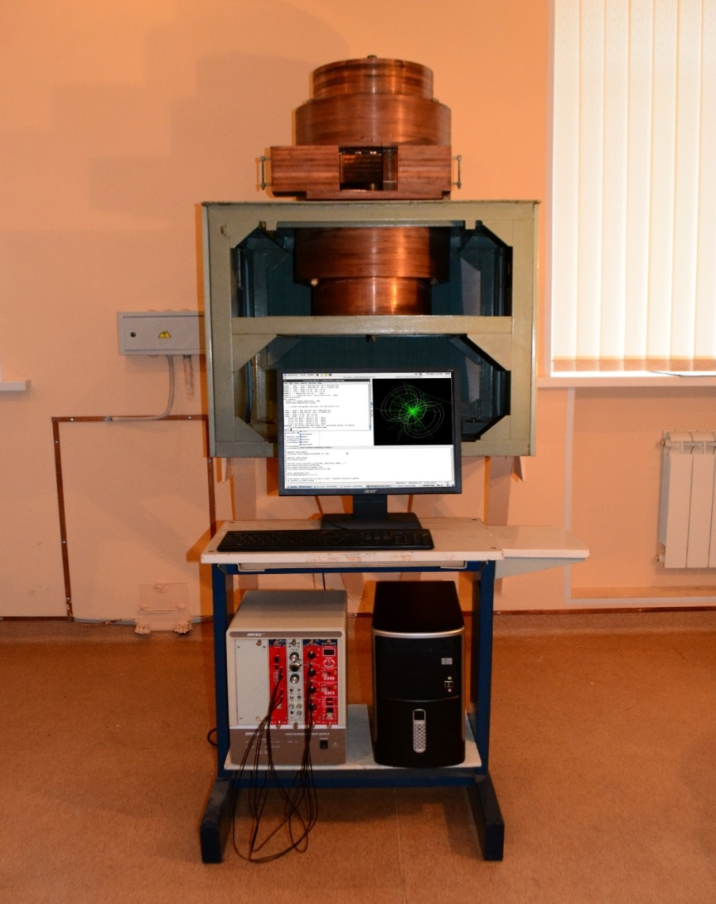
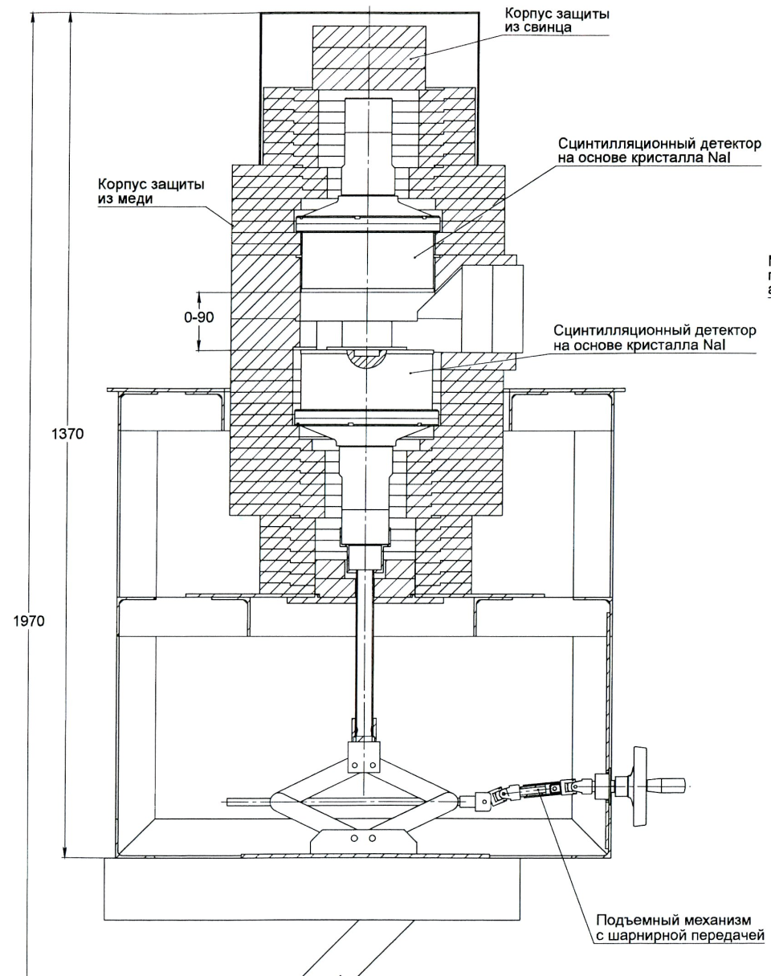
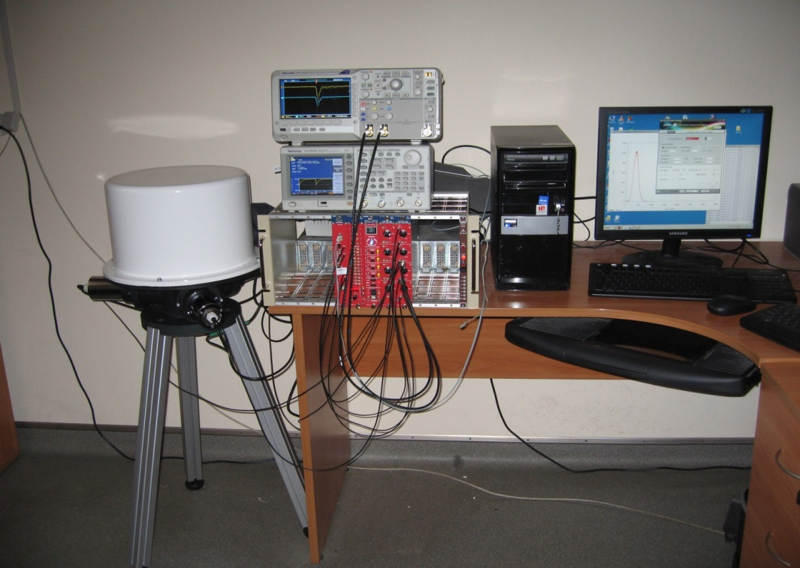
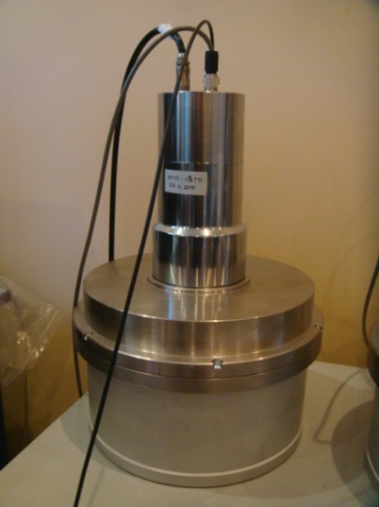
Новые установки ГЭТ 6-2016
В состав эталона введены новые установки, реализующие абсолютные методы измерений активности и удельной активности радионуклидов:
- УЭА-6, реализующая метод отношений тройных и двойных совпадений в жидком сцинтилляторе (TDCR);
- УЭА-7, реализующая метод 4πγ-счёта.
УЭА-6
УЭА-7

Slide 4
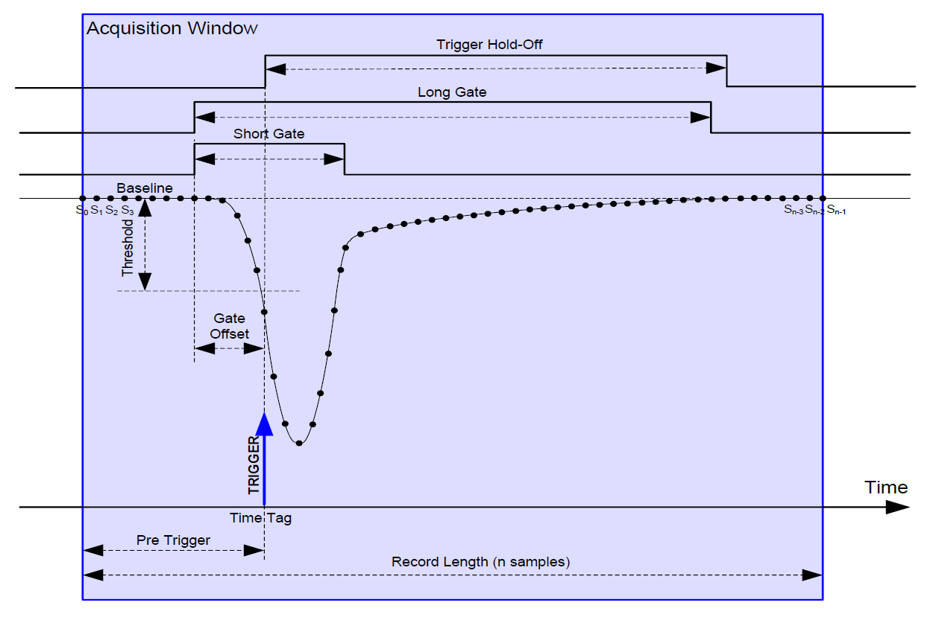
Описание диджитайзера
В состав новых установок и модернизированной установки УЭА-3, реализующей метод совпадений, входит устройство оцифровки сигнала – диджитайзер (digitizer) N6720B производства CAEN (Италия). Тактовая частота устройства 250 МГц, что позволяет записывать данные с дискретностью 4 нс.
При срабатывании триггера (Trigger) событие записывается. Запись включает в себя:
метка времени,
интеграл сигнала по «длинному окну» (Long Gate),
интеграл сигнала по «короткому окну» (Short Gate).
Диаграмма, иллюстрирующая настройки программного обеспечения диджитайзера
Digitizer N6720B

Slide 5
Типы мёртвого времени
Мёртвое время - время, в течение которого установка не чувствительна для регистрации частиц (фотонов). Мёртвое время определяет просчёты частиц (фотонов) в каналах, что занижает наблюдаемую (регистрируемую) скорость счёта.
Живое время – время, в течение которого установка чувствительна для регистрации частиц (фотонов).
Зависимость скорости счёта импульсов от различного типа мёртвого времени и реальной (истинной) скорости счёта импульсов выражается следующими формулами
$R=\left\{\begin{aligned}\frac{ρ}{1+{ρτ}_{м}}, для непродлеваемого мёртвого времени \\ e^{−τ_{м}}, для продлеваемого мёртвого времени\end{aligned} (1)\right.$,
где $R$ – скорость счёта зарегистрированных импульсов, с⁻¹;
ρ – реальная (истинная) скорость счёта импульсов, с⁻¹;
$τ_{м}$ – мёртвое время, с.

Slide 6
Типы мёртвого времени
Поправку на непродлеваемое мёртвое время проводят по формуле
$=\frac{R}{1−Rτ_{м}}$,
В случае продлеваемого мёртвого времени определение истинной скорости счёта импульсов является более сложной задачей. Инверсия формулы 1 выглядит следующим образом
$$=R\left[1+Rτ_{м}+\frac{3}{2}{(Rτ_{м})}^{2}+\frac{8}{3}{(Rτ_{м})}^{3}+\frac{125}{24}{(Rτ_{м})}^{4}+…\right]$$
С использованием аббревиатур $x=τ_{м}$и $z=Rτ_{м}$ получаем следующую зависимость
$$x=z\sum_{k=0}^{∞}{\frac{{(k+1)}^{k−1}}{k!}}z^{k}= z{\left[1−z\sum_{k=0}^{∞}{\frac{{(kz)}^{k}}{\left(k+1\right)!}}\right]}^{−1}$$

Slide 7
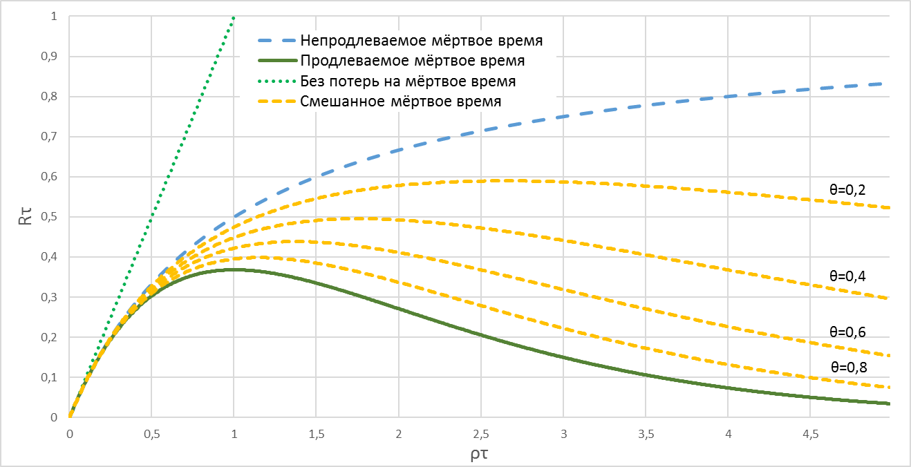
Типы мёртвого времени
В случае смешанного мёртвого времени скорость счёта зарегистрированных импульсов можно выразить следующей формулой
$$R=\frac{θρ}{e^{θ{ρτ}_{м}}+θ−1}$$
где θ – вероятность попадания события в продлеваемое или непродлеваемое мёртвое время.
θ = 0 – непродлеваемое мёртвое время, θ = 1 – продлеваемое мёртвое время.
Графическое представление зависимости произведения наблюдаемой скорости счёта импульсов на мёртвое время (R$τ$) от произведения истинной скорости счёта импульсов на мёртвое время (ρ$τ$) при различных типах мёртвого времени

Slide 8
Пример вклада мёртвого времени в бюджет неопределённости измерений
Бюджет неопределённости измерений потока бета-частиц на установке УЭАП-1 из состава ГЭТ 6-2016. Установка состоит из счётчика бета-частиц, системы газового наполнения и измерительного канала. Непродлеваемое мёртвое время установки, определённое методом двух радионуклидных источников, составляет 2,6 мкс с относительной стандартной неопределённостью 15 %.
Наименование источника неопределённости | Вклад в относительную суммарную стандартную неопределённость, %
 | 1СО, 800 с⁻¹ | ОРИБИ, 28900 с⁻¹ | 1СО, 45400 с⁻¹
Скорость счёта импульсов от радионуклидного источника | 0,10 | 0,02 | 0,02
Скорость счёта импульсов фона | 0,01 | 0,001 | 0,001
Нестабильность установки | 0,25 | 0,25 | 0,25
Мёртвое время | 0,03 | 0,75 | 1,59
Суммарная относительная стандартная неопределённость (корень из суммы квадратов всех составляющих) | 0,27 | 0,79 | 1,61
Относительная расширенная неопределённость с коэффициентом охвата k=2 | 0,5 | 1,6 | 3,2

Slide 9
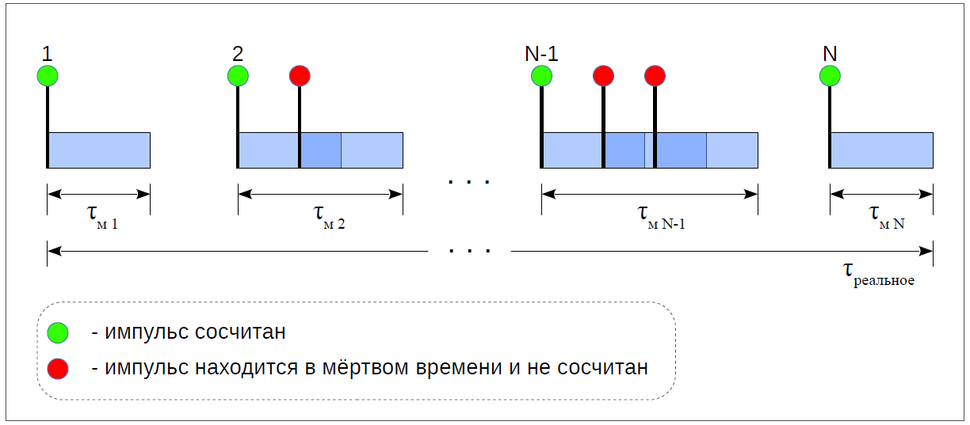
Определение скорости счёта импульсов
Скорость счёта импульсов вычисляется по формуле
$$ρ=\frac{N}{τ_{реальное}−\sum_{i=1}^{N}{τ_{м i}}}$$
где $N$ – количество посчитанных импульсов;
$τ_{реальное}$ – реальное время измерений, с;
$τ_{м i}$ – мёртвое время после регистрации i-го импульса, с.

Slide 10
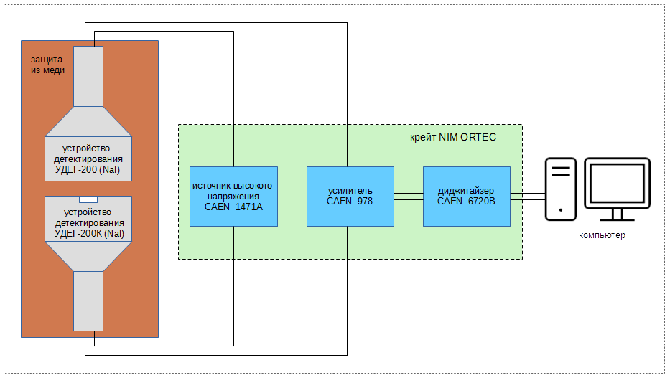
Исследование мёртвого времени на установке 4πγ-счёта
Для исследования влияния мёртвого времени на результаты измерений на установке 4πγ-счёта использованы два подхода:
1) Обработка длительного измерения ^{166m}Ho с изменением установленного продлеваемого мёртвого времени от 8 мкс до 200 мкс.
2) Анализ изменения скорости счёта импульсов при измерении активности короткоживущего радионуклида ⁶⁸Ga (Т1/2 = 67,83 мин.).
Блок-схема установки УЭА-7

Slide 11
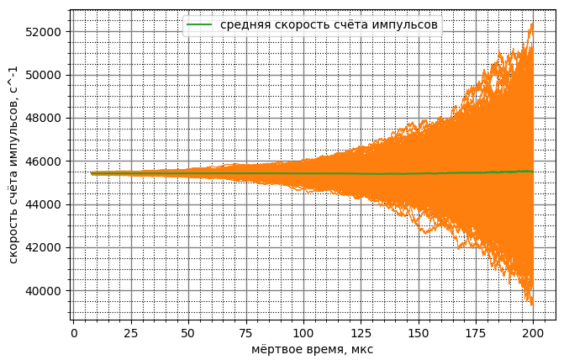
Обработка длительного измерения ^{166m}Ho
Время измерения 86000 с.
Количество интервалов по 100 с – 860.
Начальное значение мёртвого времени 8 мкс, конечное – 200 мкс.
Живое время при установленном мёртвом времени 8 мкс: 69,1 %.
Живое время при установленном мёртвом времени 200 мкс: 0,013 %, что соответствует 0,5 секунды за 1 час измерения
(12 секунд за сутки).
Отличие средней скорости счёта импульсов при мёртвом времени 200 мкс от средней скорости счёта импульсов при мёртвом времени 8 мкс составляет 0,15 %.

Slide 12
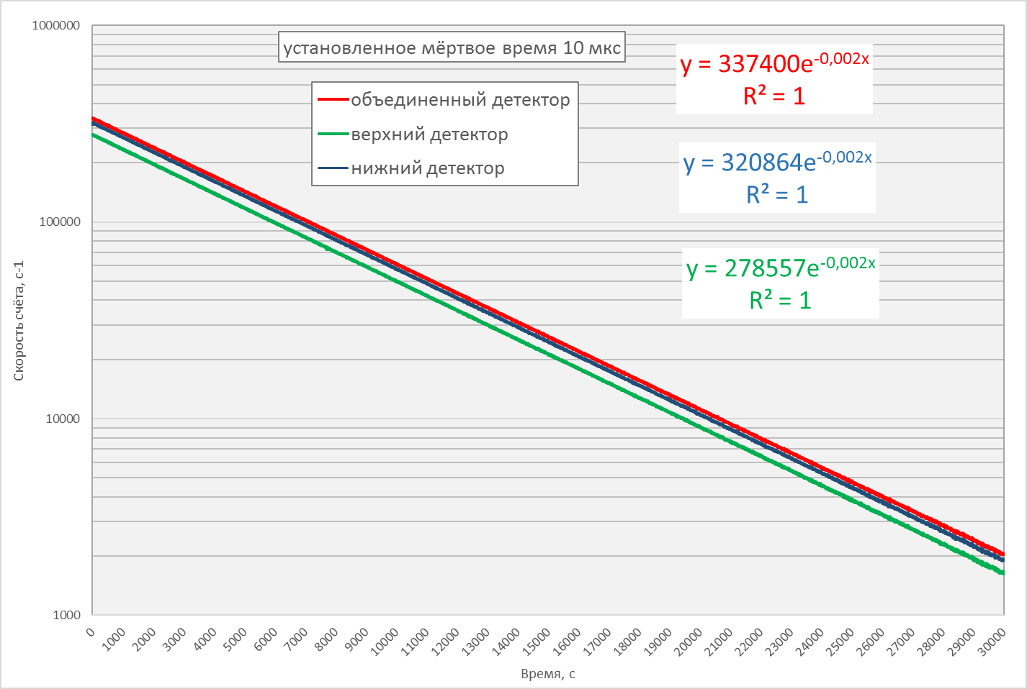
Обработка измерения ⁶⁸Ga

Slide 13
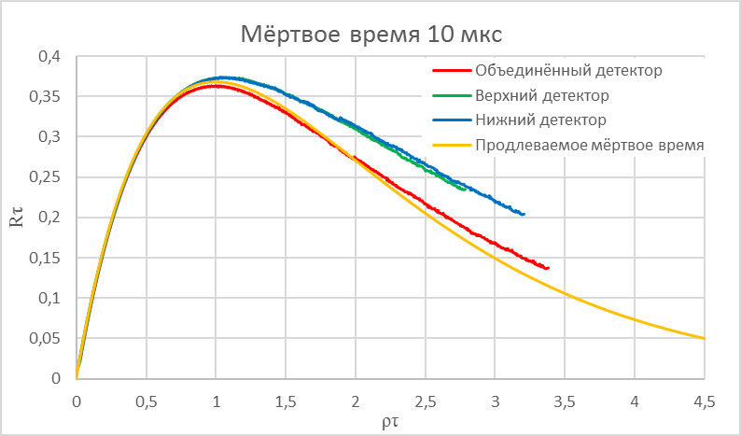
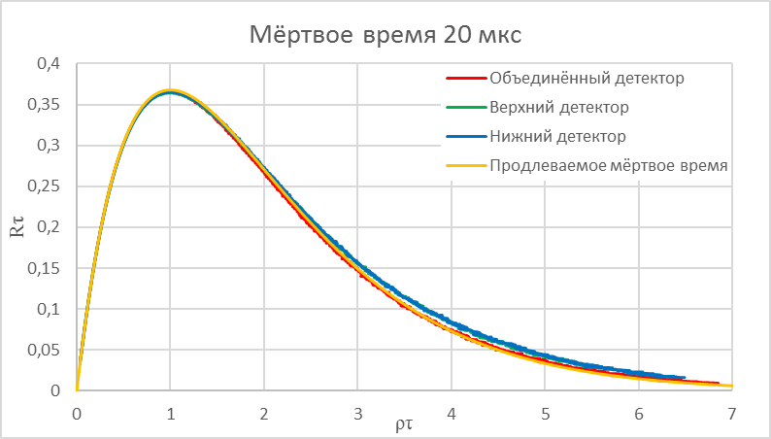
Обработка измерения ⁶⁸Ga

Slide 14
Заключение
Использование диджитайзеров в составе ГЭТ 6-2016 позволяет:
увеличить верхний диапазон воспроизведения активности радионуклидов;
снизить неопределённость измерений за счёт исключения вклада мёртвого времени из бюджета неопределённости.
Время измерения на высоких загрузках должно быть достаточно большим для уменьшения статистической составляющей неопределённости измерений, вследствие уменьшения количества регистрируемых импульсов из-за малого живого времени.

Slide 15
Спасибо за внимание!
www.vniim.ru

